Slide 1
Тема 1. Сутність банківської системи
1. Поняття та функції банківської системи.
2. Види банківських систем та їх характеристика.
3. Центральний банк та комерційні банки як основні елементи банківської системи: поняття, види, функції.
4. Становлення та розвиток банківської системи України

Slide 2
1. Поняття та функції банківської системи.
Сучасний стан банківської справи є результатом попереднього розвитку цивілізацій та націй. У різні історичні періоди банківська діяльність набувала різних форм, а виникнення та розширення банківських операцій, послуг та продуктів відбувалось поступово, відповідно до еволюції грошово-кредитних відносин.
Історія розвитку банківської справи тісно пов’язана з історією діяльності банків та виникненням грошей.
Історичні дані свідчать, що перші банківські операції з обміну грошей існували ще за дві тисячі років до нашої ери у Стародавній Греції (IV ст. до н. е.), у Стародавньому Вавилоні (VI ст. до н. е.), у Стародавніх Єгипті та Римі.
Слово "банк" походить від італійського "banco" й означає "конторка", "лава", "стіл", за яким здійснювався обмін грошей. Французьке слово "bangue" означає "скриня", тобто вказує на функцію збереження чогось цінного.
Умовно зародження та розвиток банківської діяльності можна поділити на чотири основних етапи: I етап – від античності до виникнення Венеціанського банку; II етап – з 1157 року до заснування Англійського банку в 1694 році; III етап – з 1694 року до кінця XVIII ст.; IV етап – з початку XIX ст. до теперішнього часу

Slide 3
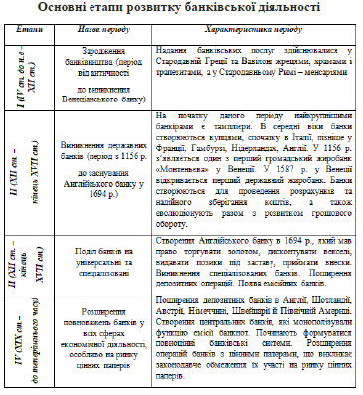

Slide 4
Банківська система – це складна, внутрішньо організована та динамічна система, яка включає комплекс різноманітних банківських інституцій, діяльність яких законодавчо регламентована і спрямована на обслуговування потреб економіки та суспільства, а також забезпечення фінансової стабільності країни
Відповідно до Закону України «Про банки і банківську діяльність», Банківська система України складається з Національного банку України та інших банків, а також філій іноземних банків, що створені і діють на території України відповідно до положень цього Закону та інших законів України.
Специфіка банківської системи проявляється в її функціях, які маютьпевні особливості та взаємопов’язані між собою. Існують різні підходи докласифікації функцій банківської системи, їх змісту і кількості. Виділяють три наступні функції:
− створення грошей і регулювання грошової маси (емісійна);
− трансформаційна функція;
− стабілізаційна функція

Slide 5
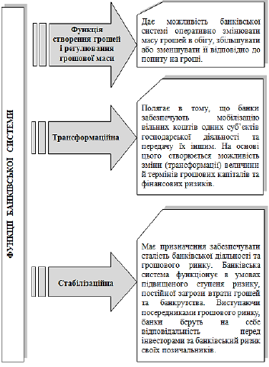

Slide 6
Ключовою функцією банківської системи є її здатність впливати на кількість грошей в обігу відповідно до потреб економіки. Кожен окремий банк здійснює емітування платіжних засобів. В межах банківської системи ця здатність є більш суттєвою та масштабнішою. Емітування платіжних засобів має значний вплив на стабільність грошової маси та на ефективність виробництва й обігу товарів.
Центральний банк здійснює первинну емісію шляхом випуску готівки, кредитування уряду та комерційних банків, купівлі цінних паперів, золота й валюти. Комерційні банки здійснюють вторинну емісію через здійснення кредитних і розрахункових операцій за рахунок яких через механізм мультиплікації банки збільшують кошти.

Slide 7
Головними цілями банківської системи є:
1. Забезпечення суспільного нагляду і регулювання банківської діяль-ності з метою узгодження інтересів окремих банків із загальносуспіль-ними інтересами.
2. Забезпечення надійності і стабільності функціонування окремих банків та банківської системи в цілому з метою стабілізації грошей та безперебійного обслуговування економіки.
Необхідність формування банківської системи як особливої структури визначається двома групами причин:
необхідністю здійснення громадянського нагляду та регулювання банківської діяльності, узгодження комерційних інтересів окремих банків із громадськими інтересами – забезпечення збалансованості грошей і ста-більної роботи всіх банків;
функціонуванням грошового ринку, забезпеченням збалансованості попиту та пропозиції на грошовому ринку і в кожному його секторі.

Slide 8
До загальних рис банківської системи відносять:
1. Поєднання багатьох однотипних елементів. Ці елементи підпо-рядковуються однаковим цілям. У банківській системі такими елемента-ми є окремі банки, основною метою діяльності кожного з них, за винят-ком, як правило, Центрального банку, є отримання прибутку (додаток А).
2. Динамічність системи. Банківська система постійно розвивається, адаптуючись до зміни економічної ситуації в країні, вдосконалюється в міру нових вимог ринкової економіки, зокрема змінюються методи та інструменти банківської діяльності, розширюється коло банківських опе-рацій.
3. Закритість системи. Банківська система є системою закритого типу, що проявляється концентрацією уваги її суб’єктів переважно на специфічній діяльності, яка пов’язана з грошовою сферою, виконанням банками суто банківських операцій. Значний обсяг банківської інформації згідно з національним законодавством є банківською таємницею і не мо-же розголошуватися чи передаватися в інші системи.
4. Саморегуляція системи. Банківська система здатна саморегулю-ватися, тобто у випадку банкрутства одного з банків, інші банки займають його нішу. Якщо змінюється економічна ситуація в країні, в банках негайно адекватно змінюються методи діяльності, наприклад, вони перетво-рюються зі спеціалізованих в універсальні.

Slide 9
2. Види банківських систем та їх характеристика.
Банківська система існує в будь-якій країні в певний історичний період і є складовою частиною кредитної системи держави. Ефективна діяльність кредитної системи в будь-якій країні з ринковою економікою передбачає необхідність ієрархічної побудови її інститутів на двох рівнях: перший – центральний банк країни; другий – комерційні банки і спеціалізовані кредитно-фінансові інститути. Така структура уможливлює оптимальну організацію відносин між різними ланками системи, забезпечуючи належну координацію та регулювання їхньої діяльності з метою задоволення потреб різних учасників господарського обороту у кредитно-фінансових послугах.
У світовій практиці історично відомі три види національних банківських систем:
однорівнева (централізована монобанківська система);
дворівнева банківська система;
трирівнева банківська система.
Однорівнева система – це система, побудована напринципах планового ведення господарства, кошторисного планування іфінансування. Головним завданням банків у цієї системі є не кредитування,а фінансування народного господарства. Така система передбачає лишегоризонтальні зв’язки між банками, універсалізацію їх операцій і функцій. Тут усі банки країни (у тому числій центральний банк) перебувають на одному рівні, виступають як рівноправні агенти, виконують практично аналогічні функції з кредитно- розрахункового обслуговування клієнтів, або всі вони є державними відділеннями центрального банку. Така система характерна для країн з адміністративно-командним, тоталітарним режимом управління.

Slide 10
На сучасному етапі у переважній більшості країн з ринковою економікою створені й активно розвиваються дворівневі банківські системи, де на першому рівні функціонує центральний банк країни, на другому – комерційні банки. При цьому небанківські фінансові установи підпорядковуються окремому регулятору.
Центральний банк організовує і контролює грошовий обіг у країні, тобто проводить державну емісійну і валютну політику і є основою резервної системи. Другий рівень утворюють самостійні, але підконтрольні центральному банку неемісійні банки та різні кредитно-фінансові установи, клієнтами яких є підприємства, організації, населення.
Трирівнева банківська система відрізняється від дворівневої тим, що окремо виділяється третій рівень, до якого відносять кредитні установи небанківського типу (наприклад, фінансові та страхові компанії, інвестиційні фонди тощо). Найбільш типовими трирівневими кредитними системами є системи Швейцарії та Японії. Слід зазначити, що до кредитно-банківської системи Німеччини, Франції, США, крім банків, входять також різні кредитні установи – Федеральне відомство нагляду за кредитною справою (Німеччина). Комітети з банківської регламентації і кредитних установ, а також Банківська комісія (Франція), Рада Керуючих Федеральної Резервної системи. Федеральний комітет відкритого ринку, Управління Контролера грошового обігу і Федеральна корпорація страхування депозитів (США). Особливістю є й те, що в США переважають приватні кредитно-фінансові інститути (акціонерні), а в країнах Західної Європи та Японії поряд з приватними значне місце посідають напівдержавні, державні і кооперативні кредитно- фінансові установи.

Slide 11
Існує дві моделі взаємовідносин і взаємозв’язків між центральними банками та існуючими гілками влади.
Перша – центральний банк висту-пає агентом уряду (міністерства фінансів) і провідником його грошово-кредитної політики.
Друга – центральний банк є незалежним від уряду, що забезпечує йому самостійність у проведенні грошово-кредитної полі-тики без будь-якого впливу з боку урядових органів. У більшості країн існують проміжні моделі, які передбачають певні принципи взаємодії ви-конавчої влади з центральним банком та певний ступінь його незалежності

Slide 12
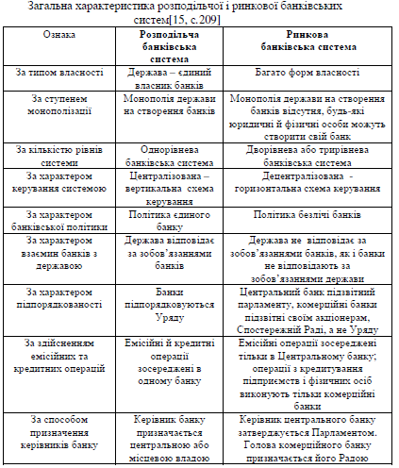

Slide 13
3. Центральний банк та комерційні банки як основні елементи банківської системи: поняття, види, функції.

Slide 14
Поява інституту центральних банків має еволюційний характер, оскільки першопричиною є виникнення грошей у результаті обміну товарів на інші товари, але з часом даний вид обміну виявився малоефективний і на зміну йому в обігу з’явились срібні і золоті монети, які, мали низку недоліків.
В умовах металевих грошей грошовий оборот та банківська система були саморегульованими, їм не потрібно було втручання регулюючих органів, однак, паперові грошові знаки, які могли швидко знецінюватись, потребували втручання регулюючих органів. Створення центральних банків пов’язане також з виникненням потреби у гаранті, що забезпечив би довіру до паперових грошей з боку громадян.
Центра́льний банк — установа, яка регулює діяльність банків у країні, проводить монетарну та валютно-курсову політику держави або спільноти держав.

Slide 15
Національний банк України є центральним банком України і здійснює свою діяльність відповідно до Конституції України, Закону України «Про Національний банк України» та інших законодавчих актів України.
Національний банк має статутний капітал, що є державною власністю.
Розмір статутного капіталу становить 10 мільйонів гривень. Розмір статутного капіталу може бути збільшений за рішенням Ради Національного банку.
Особливий правовий статус зумовлений тим, що він поєднує у собі окремі риси банківської установи і державного органу управління. Він здійснює банківські операції, що приносять дохід (кредитування комерційних банків, операції з цінними паперами на відкритому ринку, операції з іноземною валютою тощо), але метою проведення цих операцій не є отримання прибутку.
Центральний банк використовує ці операції як інструменти управління грошовим ринком (як інструменти монетарної політики), керуючись лише державними інтересами та чинним законодавством.
Правовий статус НБУ можна охарактеризувати таким чином: це державний орган управління з покладеними на нього особливими функціями у сфері грошово-кредитних відносин і банківської діяльності.

Slide 16
Відповідно до Конституції України основною функцією Національного банку є забезпечення стабільності грошової одиниці України.
При виконанні своєї основної функції Національний банк має виходити із пріоритетності досягнення та підтримки цінової стабільності в державі.
Національний банк у межах своїх повноважень сприяє фінансовій стабільності, в тому числі стабільності банківської системи за умови, що це не перешкоджає досягненню цілі, визначеної у частині другій цієї статті.
Національний банк також сприяє додержанню стійких темпів економічного зростання та підтримує економічну політику Кабінету Міністрів України за умови, що це не перешкоджає досягненню цілей, визначених у частинах другій та третій цієї статті.

Slide 17
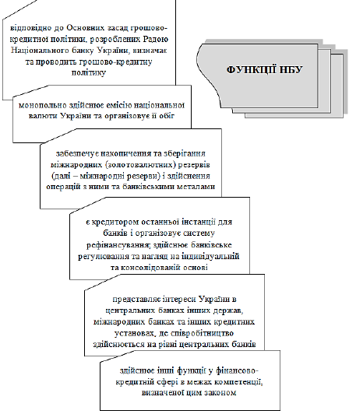

Slide 18
банк - юридична особа, яка на підставі банківської ліцензії має виключне право надавати банківські послуги;
До банківських послуг належать:
1) залучення у вклади (депозити) коштів та банківських металів від необмеженого кола юридичних і фізичних осіб;
2) відкриття та ведення поточних (розрахункових, кореспондентських) рахунків клієнтів, у тому числі у банківських металах, та рахунків умовного зберігання (ескроу);
3) розміщення залучених у вклади (депозити), у тому числі на поточні рахунки, коштів та банківських металів від свого імені, на власних умовах та на власний ризик.
Банківські послуги дозволяється надавати виключно банку.
банківська діяльність - залучення у вклади грошових коштів фізичних і юридичних осіб та розміщення зазначених коштів від свого імені, на власних умовах та на власний ризик, відкриття і ведення банківських рахунків фізичних та юридичних осіб;
Банк самостійно визначає напрями своєї діяльності і спеціалізацію за видами послуг.
Національний банк України визначає види спеціалізованих банків та порядок набуття банком статусу спеціалізованого.
Банки в Україні створюються у формі акціонерного товариства або кооперативного банку.

